Slide 1
楽器音のシミュレーション
3班 井上 心(1645039T)
河根 慎太(1675080T)

Slide 2
目的・概要
シミュレーションを用いた撥弦楽器(注1)の音の作成
→モデルの方程式を用いたシミュレーション計算
→計算結果をwaveファイルに出力
パラメータを変更し音の高さや音色の変化を確認
注1:撥弦楽器……弦を指などで弾いて音を鳴らす楽器。箏やギターなど。

Slide 3
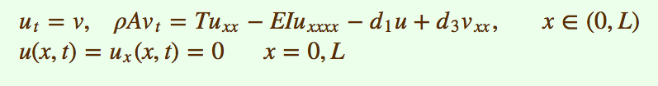

弦の振動を表す線形モデル
微分方程式
境界条件
仮定
・弦の振動は、弦の長さに比べて非常に小さい
・弦の両端は固定されている

Slide 4
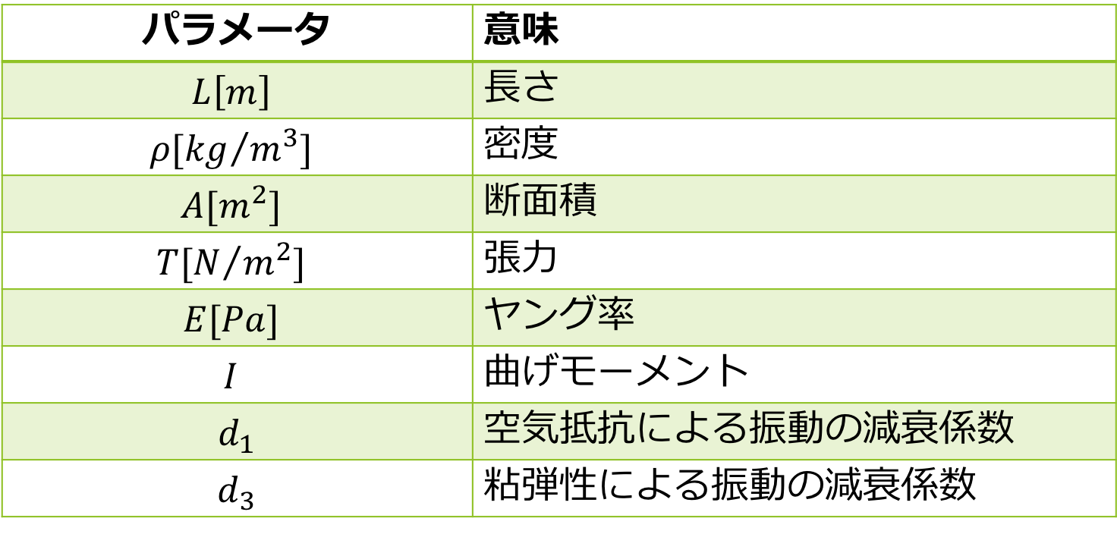
方程式内のパラメータ
パラメータ | 意味
$$L\left[m\right]$$ | 長さ
$$ρ[{kg}/{m^{3}}]$$ | 密度
$$A[m^{2}]$$ | 断面積
$$T[N/{m^{2}]}$$ | 張力
$$E[Pa]$$ | ヤング率
$$I$$ | 曲げモーメント
$$d_{1}$$ | 空気抵抗による振動の減衰係数
$$d_{3}$$ | 粘弾性による振動の減衰係数

Slide 5
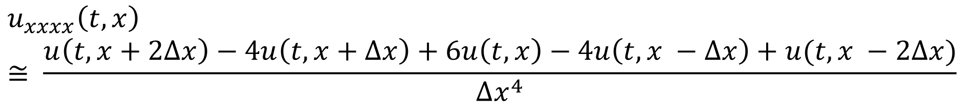
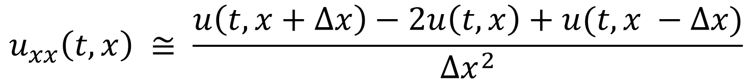
方程式の離散化
2階、4階の微分に対して中心差分を用いた
$$u_{xx}\left(t,x\right) ≅ \frac{u\left(t,x+Δx\right)−2u\left(t,x\right)+u(t,x −Δx)}{Δx^{2}}$$
$$u_{xxxx}\left(t,x\right) ≅ \frac{u\left(t,x+2Δx\right)−4u\left(t,x+Δx\right)+6u\left(t,x\right)−4u\left(t,x −Δx\right)+u(t,x −2Δx)}{Δx^{4}}$$

Slide 6
Waveファイルの作成
シミュレーションの結果を音声ファイルとして書き出す
Waveファイルにはヘッダ部とdata部がある
ヘッダ部ではサンプリング周波数や量子化bit数を設定する
量子化bitが16bitのとき、データは-32,768から32,767の範囲の整数

Slide 7
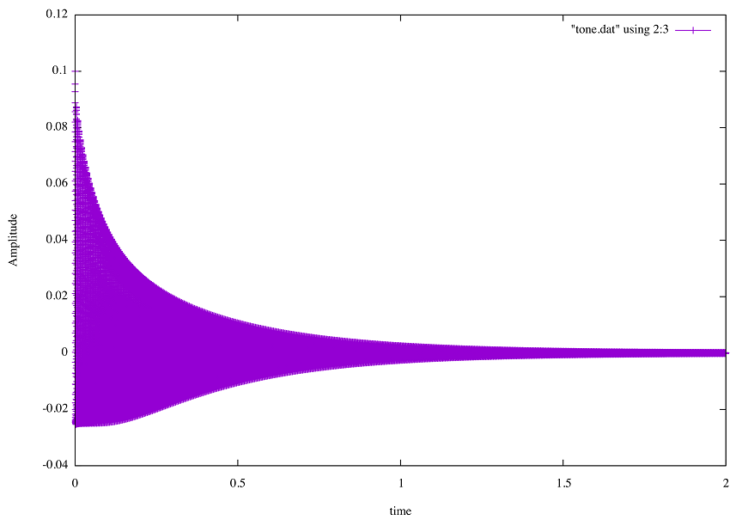

結果1
弦を弾いた点の時間経過における振幅の変動

Slide 8
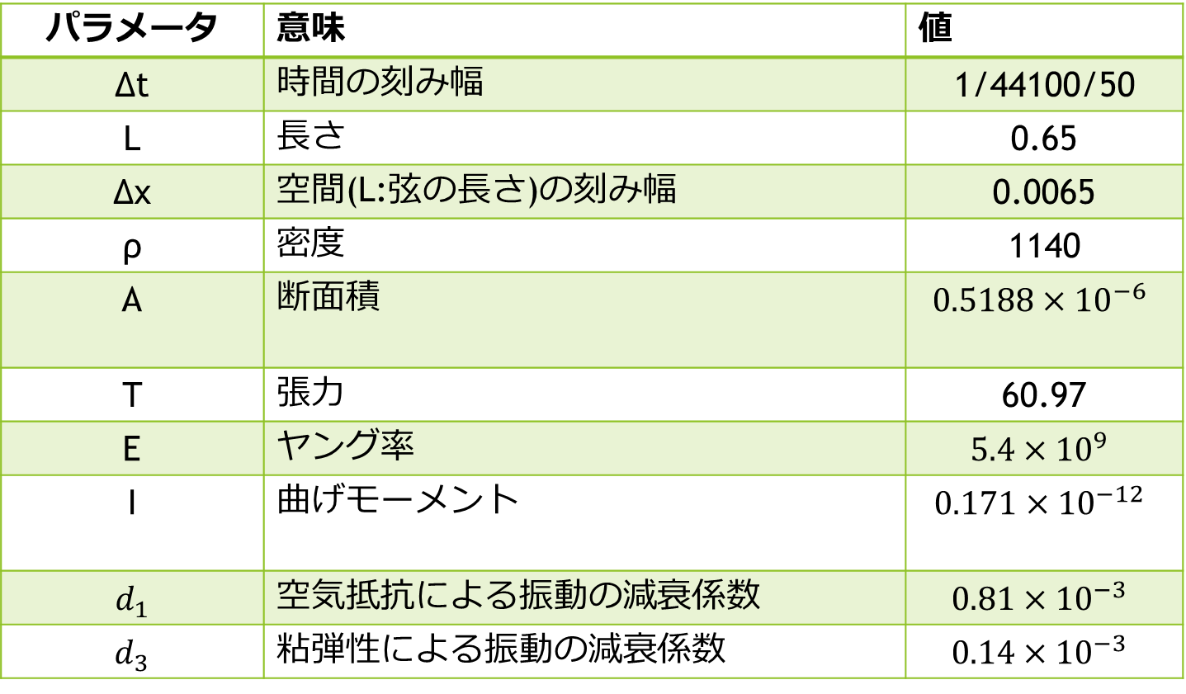
結果1(パラメータ)
パラメータ | 意味 | 値
Δt | 時間の刻み幅 | 1/44100/50
L | 長さ | 0.65
Δx | 空間(L:弦の長さ)の刻み幅 | 0.0065
ρ | 密度 | 1140
A | 断面積 | $$0.5188×{10}^{−6}$$
T | 張力 | 60.97
E | ヤング率 | $$5.4×{10}^{9}$$
I | 曲げモーメント | $$0.171×{10}^{−12}$$
$$d_{1}$$ | 空気抵抗による振動の減衰係数 | $$0.81×{10}^{−3}$$
$$d_{3}$$ | 粘弾性による振動の減衰係数 | $$0.14×{10}^{−3}$$
注:参考文献をもとにナイロン弦(Bの弦)の値を用いている

Slide 9
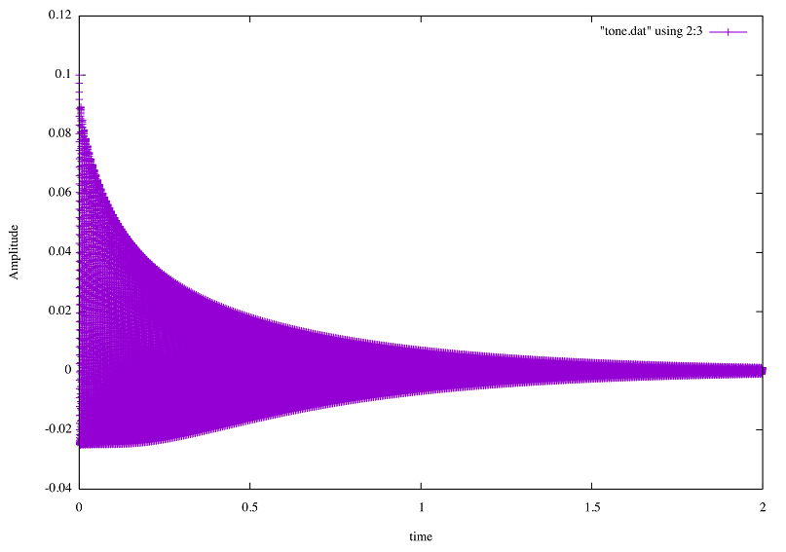
パラメータの変更１
変更1:Lを0.65から0.80に変更してみる
弦を弾いた点の時間経過における振幅の変動

Slide 10
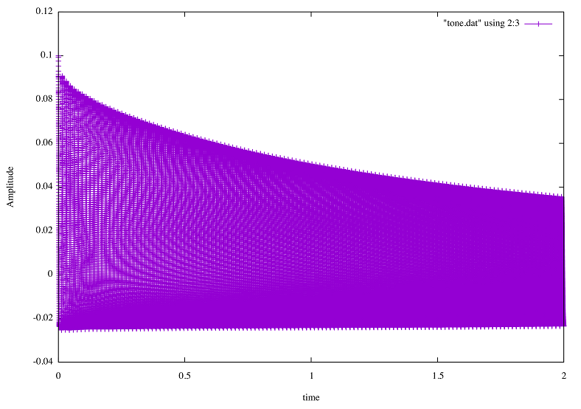

パラメータの変更２
変更2:Aを$0.5188×{10}^{−6}$から$0.5188×{10}^{−5}$に変更してみる
弦を弾いた点の時間経過における振幅の変動

Slide 11
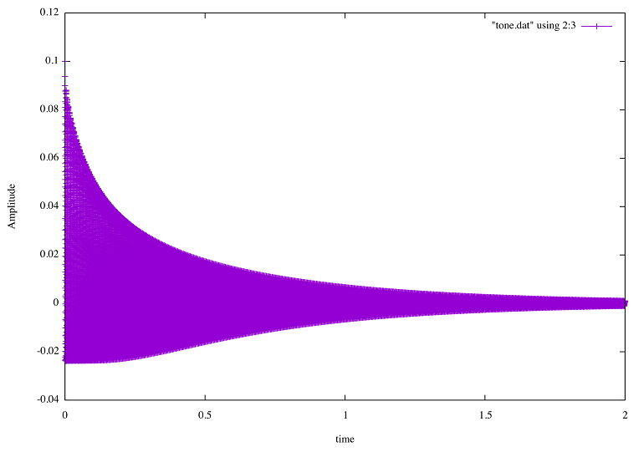

パラメータの変更３
変更3:Tを$60.97$から$90.97$に変更してみる
弦を弾いた点の時間経過における振幅の変動

Slide 12
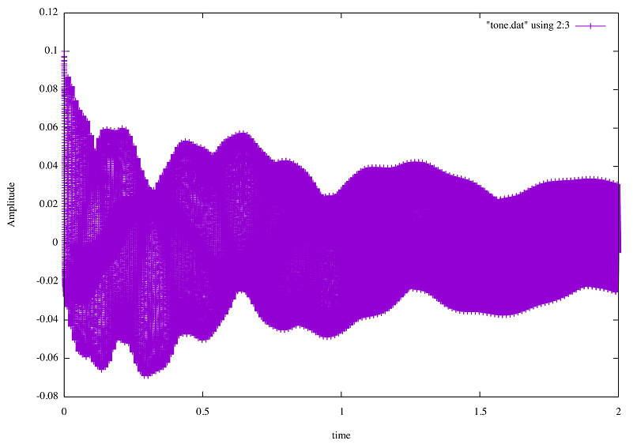
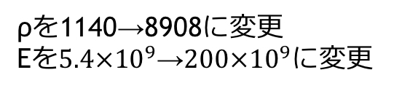
パラメータの変更４
変更4:弦の材質をナイロンからニッケルに変更してみる
ρを1140→8908に変更
Eを$5.4×{10}^{9}$→$200×{10}^{9}$に変更
弦を弾いた点の時間経過における振幅の変動

Slide 13
結論
まとめ
弦の線形モデルを数値的に解いて音を生成することができた
パラメータを変更すると音はそれらしく変化する
課題
より適切な初期値の与え方
非線形モデルを使ったより複雑なシミュレーション
連続音のシミュレーション

Slide 14
参考文献
情報知能工学プロジェクト演習 差分法による弦楽器シミュレーション
http://www.na.scitec.kobe-u.ac.jp/~yaguchi/project-a-23/

